Slide 1
Образ Печорина в начале романа «Герой нашего времени»
Подготовили:
Конишевская Екатерина, Белкова Анастасия, ученицы 9Б класса МБОУ СОШ № 44 г.Сургута

Slide 2
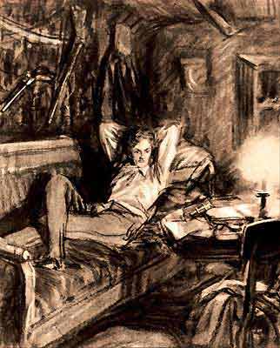
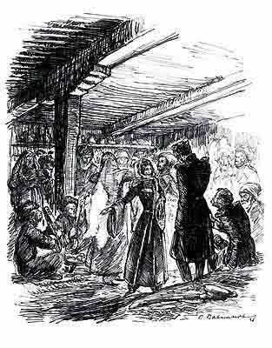
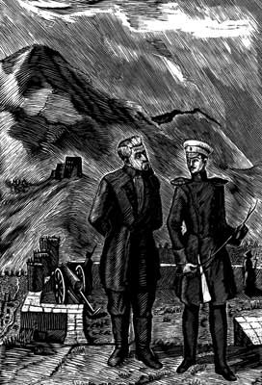
Целями работы являются: • изучение внутреннего мира Печорина; • раскрытие его образа через взаимоотношения со второстепенными героями глав «Бэла» и «Максим Максимыч».
Иллюстрации к роману «Герой нашего времени»

Slide 3
М. Ю. Лермонтов (1814-1841гг.)
Михаил Юрьевич Лермонтов за свою непродолжительную жизнь сумел оставить большое творческое наследие в виде многих поэтических произведений и бессмертного романа «Герой нашего времени»

Slide 4
Роман «Герой нашего времени»
Роман “Герой нашего времени” был написан в 1838-1840 годах XIX века. Это была эпоха жесточайшей политической реакции, наступившей в стране после поражения выступления декабристов. В своем произведении автор воссоздал в образе Печорина, главного героя романа, типичный характер человека 30-х годов XIX века.

Slide 5
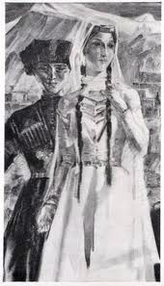
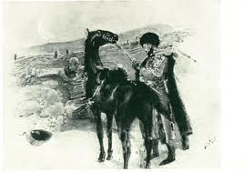
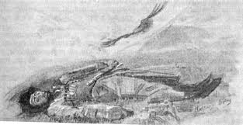
Печорин в главе «Бэла»
В главе «Бэла» повествование ведет Максим Максимыч, который рассказывает свою историю офицеру, встретившемуся ему на Кавказе. Скучающий в горной глуши Печорин начинает свою службу с кражи чужого коня и похищения любимой дочери местного князя, что вызывает соответствующую реакцию горцев. Но Печорину нет до этого дела. Он становится косвенным виновником разрушения семьи князя (Бэла погибает от руки Казбича, Азамат навсегда покидает отцовский дом), именно Печорин виноват в несчастье самого Казбича.

Slide 6
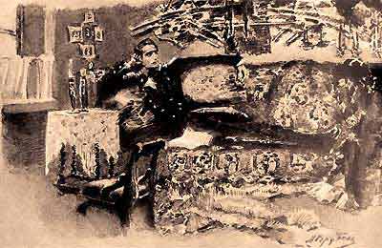
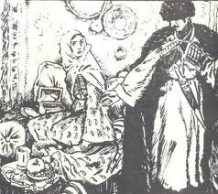
Отношения Печорина с горцами
Отрицательные черты
Таким образом, Печорин эгоистичен, самолюбив, пренебрежителен, пресыщен, беспечен, безответственен.
Положительные черты
Печорин целеустремлен, ловок, находчив, умеет расположить к себе людей, внимателен, глубоко переживает гибель Бэлы.

Slide 7
Печорин в главе «Максим Максимыч»
С Печориным здесь читатель единственный раз встречается лицом к лицу. Встреча старых приятелей не состоялась: это скорее мимолетный разговор с желанием одного из собеседников поскорее его закончить. Повествование построено на контрасте двух противоположных персонажей — Печорина и Максима Максимыча. Портрет дан глазами офицера-рассказчика. В этой главе высказана попытка разгадать "внутреннего" Печорина через внешние "говорящие" черты.

Slide 8
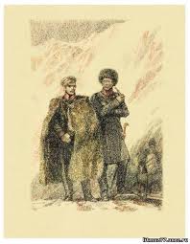
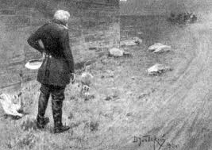
Печорин и Максим Мксимыч
Уязвляет самолюбие Максима Максимыча та холодная встреча, какой «наградил» его Печорин после долгой разлуки. По мнению штабс-капитана, люди, прослужившие вместе, становятся чуть ли не родными. Между тем, Печорин вовсе не хотел обидеть Максима Максимыча - ему не о чем говорить с человеком, которого он никогда не считал своим другом.
Поведение Печорина не является проявлением духовной пустоты и эгоизма. Особое внимание следует обратить на глаза, которые не смеялись, когда смеялся он. Скорее всего, это тоска по тому, что не находит Григорий Александрович достойного применения своим незаурядным способностям.
Печорин чувствует себя одиноким в этом мире, никому ненужным и абсолютно бесполезным.

Slide 9
Выводы
Образ Печорина — одно из художественных открытий Лермонтова. Печоринский тип поистине эпохален, и прежде всего потому, что в нем получили концентрированное выражение особенности последекабристской эпохи, когда на поверхности «видны были только потери, жестокая реакция», внутри же «совершалась великая работа… глухая и безмолвная, но деятельная и беспрерывная …» (А. И. Герцен). Печорин личность неординарная и спорная. Он может жаловаться на сквозняк, а через некоторое время скакать с шашкой наголо на врага.

Slide 10
В.Г.Белинский о Печорине
«Не герой, а только рассказчик случая, которого он был свидетелем. Человек решительный, алчущий тревог и бурь. Таинственный человек, с сильной волею, отважный, не бледнеющий никакой опасности, напрашивающегося на бури и тревоги, чтобы занять себя чем-нибудь и заполнить бездонную пустоту своего духа. В нём два человека: первый действует, второй наблюдает. Причины ссоры с самим собой очень глубоки и в них же кроется противоречие между глубиной души и мелкостью поступков. В самых пороках его проблескивает что-то великое, как молния в чёрных тучах, и он прекрасен и полон поэзии. Этот человек не пылкий юноша, который гоняется за впечатлениями и отдаёт себя первому из них, пока оно не изгладится и душа не успросит нового. Нет, он вполне пережил юношеский возраст, этот период романтического взгляда на жизнь… Он в состоянии рефлексии — а это значит, что человек распадается на два человека, из которых один человек живёт, а второй судит о нём. Душа Печорина — не каменистая почва, но засохшая от зноя пламенной жизни земля…» (В.Г. Белинский).

Slide 11
Спасибо за внимание!

